Slide 1
先進計算機構成論 01
東京大学大学院 情報理工学系研究科 創造情報学専攻
塩谷 亮太
shioya@ci.i.u-tokyo.ac.jp

Slide 2
前回のアンケートの結果
「聞いた事はある」以上の人の割合
組み合わせ回路と順序回路 82%
命令とは何か 91%
命令パイプライン 88%
キャッシュ 94%
スーパスカラ 73%

Slide 3
今日の内容：コンピュータの基本の復習
コンピュータの基本
命令やプログラム，機械語とはなにか
単純な CPU の構造と動作
C 言語で書かれたプログラムの実行を考える
C 言語と機械語の対応
命令セットの例：RISC-V
今回は予備知識があまりない人をターゲットにしています

Slide 4
命令やプログラム，機械語とはなにか

Slide 5
プログラム
プログラムとは
計算の手順を表したもの
実体：メモリの上にある，計算方法を指示する数字（命令）の列
（フォン）ノイマン型 (von Neumann-type) コンピュータ
プログラムに従って計算をする機械
メモリに格納された命令を取り出して順に実行
他にもあるけど，これが今日では主流
次項から，簡単な例を使って説明

Slide 6
例：A + B - C
「A+B-C」の計算の手順：
A と B を足す
1. の結果から C を引く
なんとなく形式的に表すと：
add A, B → D // D は一時的に結果をおいておく変数
sub D, C → E // E に A + B - C の結果

Slide 7
例：A + B - C
形式的に表すと：
add A, B → D // D は一時的に結果をおいておく変数
sub D, C → E // E に A + B - C の結果
数字の列で表してみる：
変換の規則：
数列：
0, 2, 3, 5 // add(0) A(2), B(3) → D(5)
1, 5, 4, 6 // sub(1) D(5), C(4) → E(6)
意味： | add | sub | A | B | C | D | E
数字： | 0 | 1 | 2 | 3 | 4 | 5 | 6

Slide 8
例：A + B - C
数列を1次元に展開すると：
0, 2, 3, 5, 1, 5, 4, 6
先頭から順に数字を読んで，変換規則をみながら計算する
先頭は 0 なので，これは足し算
続く2つの数字は足し算の入力で，その次は出力
次は 2 なので，これはA．次は 3 なので B
結果を 5(E) に入れる …
次は 1 なので…
意味： | add | sub | A | B | C | D | E
数字： | 0 | 1 | 2 | 3 | 4 | 5 | 6

Slide 9
プログラムの表現と用語（１）
バイナリ： 0, 2, 3, 5, 1, 5, 4, 6
計算方法を表す数字の列
コンピュータが直接理解できるのは，このバイナリのみ
アセンブリ言語： add A, B → D
バイナリと１：１に対応しており，基本的に「相互に」変換可能
要はバイナリを人間にとって読みやすくしたもの
機械語：
上記のバイナリないしはアセンブリ言語で表現されたプログラム

Slide 10
プログラムの表現と用語（２）
命令：
コンピュータが解釈できるプログラム内の計算手順の最小単位
「 0, 2, 3, 5 」「add A, B→D」
オプコード (opcode)
命令でどういう計算をするか指定する部分
「 0, 2, 3, 5 」「add A,B→D 」
オペランド (operand)
計算の入出力対象を指定する部分
「 0, 2, 3, 5 」「add A,B→D 」
入力をソース，出力をディスティネーション とよぶ

Slide 11
命令セット・アーキテクチャ
バイナリの数字と実際に行う計算のルールを定めたもの：
どのような演算をサポートするか
「add, sub …」
バイナリのどの数字にどのような意味を持たすか
「0 なら add」
数字の順番の意味
「最初の１桁が計算の種類，次が入力･･･」
各数字に何桁（何ビット）割り当てるか
「10進数で１桁ずつ」

Slide 12
命令セット・アーキテクチャ
ルールはコンピュータ（CPU）の種類ごとに異なる
「互換性」とは，上記のルールが同じであること

Slide 13
ここまでのまとめ
コンピュータとは
プログラムに従って計算をする機械
プログラムとは
計算の手順を表したもの
メモリの上にある，命令（計算方法）の列
命令とは
コンピュータが解釈できる計算手順の最小単位
最終的な実体としては，数字の列
命令セット：
命令の数字と，それに対応する計算方法を定めたもの

Slide 14
単純な CPU の構造と動作

Slide 15
単純な CPU の構造と動作
下記のようなプログラムを処理できる，最低限のコンピュータを説明
0, 2, 3, 5 // add(0) A(2), B(3) → D(5)
1, 5, 4, 6 // sub(1) D(5), C(4) → E(6)

Slide 16
コンピュータ
「プログラム ＝ 命令列 = 数字の列」に従って計算をする機械
構成要素：
CPU （計算するもの）
演算器
レジスタ
PC
メモリ（データを記憶するもの）

Slide 17
メモリ
データ：
07h
10h
30h
3Eh
01h
32h
20h
80h
…
…
アドレス：
0h
1h
2h
…
8000h
8001h
8002h
8003h
8004h
…
メモリは命令列と，計算するデータを保持する
単一の巨大な配列があると思えばよい
C 言語の配列は，これを切り出して見せている
数字が入る箱がたくさん並んでいるイメージ
アドレス：箱の通し番号（住所）
データ ：箱の中身の数字

Slide 18
CPU
コンピュータの心臓部
メモリから命令を読み出し，計算する
構成要素：
演算器（FU: Functional Unit）
加算器や AND 演算器など
指示された種類の演算を行う
レジスタ・ファイル（右図では A,B,C…）
メモリと同様にデータを記憶する
位置を指定して読み書きする
CPU の演算は，このレジスタ上でのみ行う
PC
現在見ている命令のアドレスを記憶している場所
CPU
A
PC
B
C
D
FU
E
F

Slide 19
CPU の動作
PC（Program Counter）:
現在処理する命令のアドレスを保持
おおざっぱな命令の処理：
PC が指すアドレスのメモリから読む
読んできた命令に応じて処理をする
PC を更新（数字をたす）
1. にもどる

Slide 20
CPU の動作
レシピをみながら料理をするのに似ている
レシピの各手順が命令
今何個目の手順を見てるか，を憶えているのかが PC
ひとつひとつ手順を取り出して，指示に従って処理
カレーのレシピ
1.野菜を切る
2.野菜を炒める
3.肉を切る
4.肉を炒める
5.煮込む
6.ルーを入れる
7.コメを研ぐ
8.コメを炊く
9.もりつける

Slide 21
具体的な命令の処理
命令のメモリからの読み出し（フェッチ）
命令の解釈（デコード）
レジスタの読み出し
演算の実行
結果のレジスタのへの書き戻し

Slide 22
0. 初期状態
PC はアドレス０を指している
レジスタの初期値は1,2,3…
メモリには，
0番地に 0235 (add A,B→D)
1番地に 1546 (sub D,C→E)
CPU
メモリ
0:
0235
A
1
PC
0
1:
1546
B
2
2:
…
C
3
FU
3:
…
D
0
E
0
F
0

Slide 23
1. 命令の読み出し（フェッチ）
PC が指している命令の番地を読む
今はアドレス０を指している
内容である 0235 が得られる
CPU 内にもってくる
CPU
メモリ
0:
0235
A
1
PC
0
1:
1546
B
2
2:
…
C
3
FU
3:
…
D
0
E
0
F
0
0235

Slide 24
２. 命令の解釈（デコード） オプコードやオペランドが何かを割り出す
0235 の意味を解釈する
0: add
2: レジスタAを読む
3: レジスタBを読む
5: 結果はレジスタDに書く
CPU
メモリ
0:
0235
A
1
PC
0
1:
1546
B
2
2:
…
C
3
FU
3:
…
D
0
E
0
F
0
0235
意味： | add | sub | A | B | C | D | E
数字： | 0 | 1 | 2 | 3 | 4 | 5 | 6

Slide 25
３. レジスタ読み出し
A と B をレジスタから読みだす
先ほどのデコード結果に従う
中身である 1 と 2 が取れる
「0235」は レジスタの 「読み出す場所」を 表してることに注意
CPU
メモリ
0:
0235
A
1
PC
0
1:
1546
B
2
2:
…
C
3
FU
3:
…
D
0
E
0
F
0
0235
意味： | add | sub | A | B | C | D | E
数字： | 0 | 1 | 2 | 3 | 4 | 5 | 6

Slide 26
4. 演算の実行
演算器（FU）で，足し算をする
１＋２ = 3
CPU
メモリ
0:
0235
A
1
PC
0
1:
1546
B
2
1
2:
…
C
3
３
3:
…
FU
D
0
2
E
0
F
0
0235

Slide 27
5. レジスタへの結果の書き戻し
D に結果の3を書き込む
CPU
メモリ
0:
0235
A
1
PC
0
1:
1546
B
2
2:
…
C
3
FU
3:
…
D
3
E
0
F
0
0235

Slide 28
6. 次の命令へ
PC に＋１をする
1. の命令の読み出しに戻る
CPU
メモリ
0:
0235
A
1
PC
1
1:
1546
B
2
2:
…
C
3
FU
3:
…
D
３
E
0
F
0

Slide 29
その他の命令
その他各種の演算命令 ＝ 乗算や除算，論理演算など
これらは，演算器で行う演算の内容が異なるのみ
CPU 全体の制御は，加算や減算と同様に行えばよい
演算とは異なる，その他の命令：
メモリの読み書き
制御
即値（レジスタの値の書き換え）

Slide 30
メモリの読み書き
メモリの読み書き
ロード命令：メモリからデータを読み出す
ストア命令：メモリへデータを書き込む

Slide 31
ロード命令（ld: load）
ld (A) → D
A の中が指しているメモリの 場所を D に読み込む
（A）は，C 言語 で言う *A
A の中身であるアドレス９を， メモリから読むと 5 が取れる
5 を D に書き込む
CPU
メモリ
0:
ld (A) → D
A
9
PC
0
1:
...
B
0
2:
…
C
0
FU
3:
…
D
5
E
0
F
0
9
5

Slide 32
ストア命令 (st: store)
st D → (A)
A の中が指しているメモリの 場所に D を書き込む
A の中身であるアドレス９に， D の中身 5 を書き込む
CPU
メモリ
0:
st D → (A)
A
9
PC
0
1:
...
B
0
2:
…
C
0
FU
3:
…
D
3
E
0
F
0
9
3

Slide 33
制御命令
制御：
PC を +1 するかわりに，任意の値に書き換えること
ジャンプ命令
プログラムの任意の場所に移動する
分岐命令
条件に応じて，プログラムの任意の場所に移動する

Slide 34
ジャンプ命令 (j: jump)
PC を 0 から 3 に書き換える
j N
(N は任意の数字)
PC を N に書き換える
次はアドレス N にある 命令が実行される
動作例
j 3 をフェッチ
PC を 3 に書き換える
アドレス 3 にある add を実行
CPU
メモリ
0:
j 3
A
０
PC
0
1:
...
B
0
2:
…
C
0
FU
3:
add ...
D
3
E
0
F
0

Slide 35
分岐命令 (b: branch)
条件が成り立てば PC を 3 から 0 に書き換える
b A < B, N
レジスタを２つ読んで， A < B なら，N に飛ぶ
動作例
A にある 2 と B にある 4 を 読んで比較
A < B なので，PC を 0 に 書き換える
次は アドレス 0 にある命令が 実行される
CPU
メモリ
0:
...
A
2
PC
3
1:
...
B
4
2:
…
C
0
FU
3:
b A<B,0
D
3
E
0
F
0

Slide 36
即値（レジスタの値の書き換え）
li 2 → D
(load immediate)
即値命令は命令の内の数字を， 直接レジスタに書き込む
他の命令は，命令内の数字を 「レジスタの位置」と解釈
レジスタの初期値を設定することなどに使用
CPU
メモリ
0:
*2**
A
PC
0
1:
B
2:
…
C
FU
3:
…
D
2
E
F
*2*5

Slide 37
プログラムの例：10回だけ回るループ
レジスタ初期値
PC：0 // 0 番地の命令から開始
A：0 // ループ・カウンタ
B：1 // インクリメント量
C：10 // ループ回数
動作
0: add A+B→A: A に B を足して，A に書き戻す
1: b A<C,0 : A < C ならアドレス 0 に戻る
もし A > C ならアドレス 2 に
レジスタ
メモリ
A
０
0:
add A+B→A
B
1
1:
b A<C,0
C
10
2:
D
3:
E
F

Slide 38
ここまでのまとめ
単純な CPU の構造
演算器（FU），レジスタ，PC
動作：
PC に従ってメモリから命令を読み出し，それを１つずつ処理
命令の例
演算，ロード/ストア，ジャンプ/分岐，即値

Slide 39
余談：メモリのみでもコンピュータは作れる
レジスタは，必須の存在ではない
メモリのみでも等価なものは作れる
命令中のレジスタの指定 （A, B, C ...）をメモリの アドレスだと思えばよい
昔の命令セットでは，ほぼメモリのみで計算を行うものも実際ある
CPU
メモリ
0:
0235
PC
３
1:
2:
…
FU
3:
…

Slide 40
なぜレジスタとメモリがあるのか？
問題：メモリは大容量だが，その分遅い
小容量だけど，高速なレジスタを用意
一度利用した値を入れておくことで，2度目からは高速に
一度使用したデータは，また使う可能性が高い
演算器
演算器
短時間
（データがあれば）
長時間
レジスタ
メモリ
メモリ

Slide 41







データをとってくるのに，どのぐらいかかるか？
CPU
1ns
マイ本棚： 1分（目的の本を探す）
メモリ
100ns
名古屋： 95分（新幹線）
ハードディスク
${10}^{6}$ns
木星： 2年 （ロケット）
光学ドライブ
テープ・ドライブ
${10}^{9}$ns
白鳥座デネブ： 2000年（光速）

Slide 42
C 言語と機械語の対応

Slide 43
C 言語で書かれたプログラムを動作させるには
ここまでに説明した CPU でも，大概のことはできそう
任意の場所のメモリの読み書き
ループ，分岐
コンパイラの処理：
C 言語で書いた各ステートメントを，対応する機械語 に置き換える
基本的にはパターンマッチング

Slide 44
C 言語で書かれたプログラムを動作させるには
具体的に，C 言語の構文をみていく
まずは例としてループを手でコンパイルしてみる
C 言語の構文から，どのような命令が必要なのかを検討

Slide 45
C 言語のループ
C 言語のループについて考える
1: for (i = 0; i < 10; i++) { 2: }
そのままだと考えづらいので， まず上記のループを下記の形に変換して考える
1: i = 0; // 初期化部分 2: LABEL: // ループの先頭 3: i = i + 1; // カウンタの更新 4: if (i < 10) // ループの継続判定 5: goto LABEL; // LABEL に戻る

Slide 46
前準備：変数の割り当て
1: i = 0; 2: LABEL: 3: i = i + 1; 4: if (i < 10) 5: goto LABEL;
変数表
メモリ
変数 | アドレス
i | 0x0f4
…
0x0f0
…
0x0f4
i
0x0f8
…
…
…
…
変数 i をメモリの 0x0f4 番地に割り当てる
グローバル変数だと思ってほしい
変数は1つ4バイトとする
適当にあいてるところを選んだだけで， 番地の数字に意味はない
命令は 0x400 番地から開始するとする
命令も1つ4バイトとする
0x400
ここから命令
0x404
…
0x408
…

Slide 47
１行目：変数 i への 0 の代入
メモリ
…
1: i = 0;
// レジスタ A に 0 をいれる
0x400: li 0 → A
// B に 0x0f4 (i の番地) をいれる
0x404: li 0x0f4 → B
// A を (B) にかきこむ
0x408: st A → (B)
0x0f0
…
0x0f4
i: 0
0x0f8
…
…
…
…
0x400
li 0 → A
0x404
li 0x0f4→B
0x408
st A → (B)
0x40C
…
グローバル変数の更新は，基本的にこのパターンでできる
変数のアドレスを li で読んで，そこにストア

Slide 48
2行目：ラベル
メモリ
1: i = 0; 2: LABEL: 3: i = i + 1; 4: if (i < 10) 5: goto LABEL;
…
0x0f0
…
0x0f4
i: 0
0x0f8
…
…
…
…
次の３行目は，0x40C からはじまるので， LABEL=0x40C として憶えておく
0x400
li 0 → A
0x404
li 0x0f4→B
0x408
st A → (B)
0x40C
…

Slide 49
３行目：変数 i の インクリメント
メモリ
…
3: i = i + 1;
// B に 0x0f4 (i の番地) をいれる
0x40C: li 0x0f4 → B
// (B) を A に読み込む
0x410: ld (B) → A
// 1 を足す
0x414: add A,1 → A
// A を (B) にかきこむ
0x418: st A → (B)
0x0f0
…
0x0f4
i: 1
0x0f8
…
…
…
…
0x400
li 0 → A
0x404
li 0x0f4→B
0x408
st A → (B)
0x40C
li 0x0f4→B

Slide 50
4-5行目：ループの継続判定とジャンプ
メモリ
2: LABEL: 3: i = i + 1; 4: if (i < 10)
5: goto LABEL;
// B に 10 を読み込む
li 10 → B
// さっきのインクリメントの結果が残ってる A と
// 比較し，条件がなりたっていたら LABEL に
b A < B, 0x40C
// 条件がなりたっていなかったら，以降の命令に
…
0x0f0
…
0x0f4
i: 1
0x0f8
…
…
…
…
0x400
li 0 → A
0x404
li 0x0f4→B
0x408
st A → (B)
0x40C
li 0x0f4→B

Slide 51
全体
1: i = 0; 0x400: li 0 → A // レジスタ A に 0 をいれる
0x404: li 0x0f4 → B // B に 0x0f4 (i の番地) をいれる
0x408: st A → (B) // A を (B) にかきこむ（= i を更新）
2: LABEL: 3: i = i + 1; 0x40C: li 0x0f4 → B // B に 0x0f4 (i の番地) をいれる
0x410: ld (B) → A // (B) を A に読み込む（= i 読み込む）
0x414: add A,1 → A // A に 1 を足す
0x418: st A → (B) // A を (B) にかきこむ（= i を更新）
4: if (i < 10) 5: goto LABEL;
0x41c: li 10 → B // B に 10 を読み込む
0x420: b A < B, 0x40C // 条件がなりたっていたら LABEL に

Slide 52
C 言語への変換（コンパイル）
基本的には１つ１つの文を，機械語に置換していけばよい
さっきの結果はかなり冗長なので，実際にはもっと最適化する
変数 i を毎回メモリから読み書きしていたのを省略するとか
ただし，デバッグ用にコンパイルしたコードはさっきの例に近い
デバッガでステップ実行するためには，元の文と１：１に 対応していた方が都合が良い
C 言語の演算子と制御構文の全体について見ていく

Slide 53
C 言語 の 演算子（優先順位順）
 | 記述例 |  | 説明 |  |  | 記述例 |  |  | 説明
1 | a[i] |  | 配列アクセス |  | 4 | a * b | a / b | a % b | 乗除算
 | f(a) |  | 関数呼び出し |  | 5 | a + b | a - b |  | 加減算
 | s.m | sp->m | 構造体アクセス |  | 6 | a << b | a >> b |  | シフト
 | a++ | a-- | インクリメント， デクリメント |  | 7 | a < b | a <= b |  | 比較
2 | ++a | --a |  |  |  | a > b | a >= b
 | &a |  | アドレス |  | 8 | a == b | a != b
 | *p |  | デリファレンス |  | 9 | a & b | a ^ b | a | b | ビットごとの論理演算
 | +a | -a | 単項 + と − |  | 12 | a && b | a || b |  | 論理演算
 | ~a |  | ビット反転 |  | 14 | c ? l : r |  |  | 条件
 | !a |  | 論理否定 |  | 15 | a = b |  |  | 代入
 | sizeof a |  | サイズ |  |  | a += b | a -= b |  | 演算 と 代入
3 | (t)a |  | キャスト |  | 16 | a, b |  |  | コンマ
算術・論理演算
アドレス（ポインタ）
その他言語上の作用

Slide 54
変数，アドレス，ポインタ
変数，配列，構造体アクセス
変数の出現
x ⇒ *(&x)
配列
a[i] ⇒ *(a + i)
構造体
s.m ⇒ *(&s + offset)
sp->m ⇒ *(sp + offset)
下記があればよい：
アドレスに対する演算
アドレスを指定したロードとストア
変数表
メモリ
変数 | アドレス
x | 0x0fc
a | 0x100
s | 0x110
m | 0x4
…
0x0fc
…
0x100
…
0x104
…
0x108
…
0x10C
…
0x110
…
…
…
…

Slide 55
C 言語 の 実行順序の制御
C 言語の制御構文
if ～ else
for，while，do ～ while
switch ～ break, continue
return
goto
基本的に if ～ goto で書き換え可能
return だけ，これまでに説明した命令では作れない
ジャンプするときに，PC が戻るアドレスを保存する命令が必要

Slide 56
C 言語を実行するためには
おおよそ CPU にはこれだけの命令あればよい
各種演算，アドレス計算
アドレスを指定した読み書き
if ～ goto 的な分岐 + return

Slide 57
C 言語と機械語は結構近い
「C 言語がこうだから，コンピュータをこう作ろう」ではなく，
「コンピュータ がこうだから，C言語 がこうなった」
「C 言語は，読みやすいアセンブリ言語」とか言われる

Slide 58
ここまでのまとめ
C 言語 コンパイラの処理：
各ステートメントを，対応する機械語に置き換える
基本的にはパターンマッチング
C 言語を動かすためには，たとえば下記があればよい
各種演算，アドレス計算
アドレスを指定した読み書き
if ～ goto 的な分岐 + return

Slide 59
実際の命令セットの例（やや発展）

Slide 60
実際の命令セットの例
「RISC-V」を例としてとりあげる
比較的最近登場した，CPU の命令セットのオープンな規格
前提知識がない状態だと，やや理解が追いつかないかもしれない
大ざっぱにわかっていれば OK

Slide 61
商用の CPU の命令セットは「オープン」ではない
ソフトウェア・エミュレーションとして実装する分には問題ない
たとえば QEMU や，VMware
しかし，ハードウェア設計を公開すると怒られる
それをハードとして特許にひっかかる･･･ らしい
むかし塩谷は ARM 互換を作って公開しようとしたら怒られた

Slide 62

RISC-V
オープンな CPU の規格（命令セット・アーキテクチャ）
x86 や ARM と違って，自由に互換品を作れる
モチベーション：
既存命令セットのライセンス料が高い or 互換品をそもそも作らせてくれない
研究者：自由に研究成果を入れた CPU を作りたい
企業： 自由に特色のある CPU を作りたい

Slide 63
RISC-V の普及状況
研究分野ではデファクトに近い使われ方をしている
製品での実使用例もかなり出てきた
日本でも大手メーカーでの使用例が結構ある
各社の CPU や GPU の内部でも制御のために独立した CPU として使われている
初期化時の制御やセキュリティチップなど
基本的には，小型のコントローラから広がって行っている
AI アクセラレータの制御部やデータセンター用 CPU も出始めている

Slide 64
RISC-V 命令セットの基本
基本的な特徴：
各命令は４バイトのデータで構成
レジスタは 32本 ある
A,B,C ... ではなく，x0, x1, x3... と表記
うち１つはゼロレジスタ （常にゼロが入っている
各レジスタの幅は 32/64/128 bit が規定されている
ここでは 32bit のものをとりあげる
基本的には，今日前半で話した命令セットを 2進数ベースできちんとつめたもの
レジスタ (32bit)
x0
0
x1
…
x2
…
x3
…
...
…
...
x28
…
x29
…
x30
…
x31
…

Slide 65
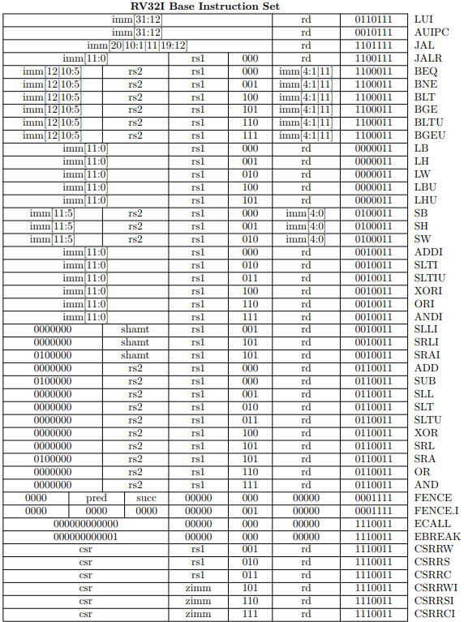
RISC-V の 基本整数命令
概要
加減算，論理演算， ロード・ストア， 即値，分岐とジャンプなど
各命令は 32bit 幅
画像は下記より The RISC-V Instruction Set Manual Volume I: User-Level ISA Document Version 2.2

Slide 66
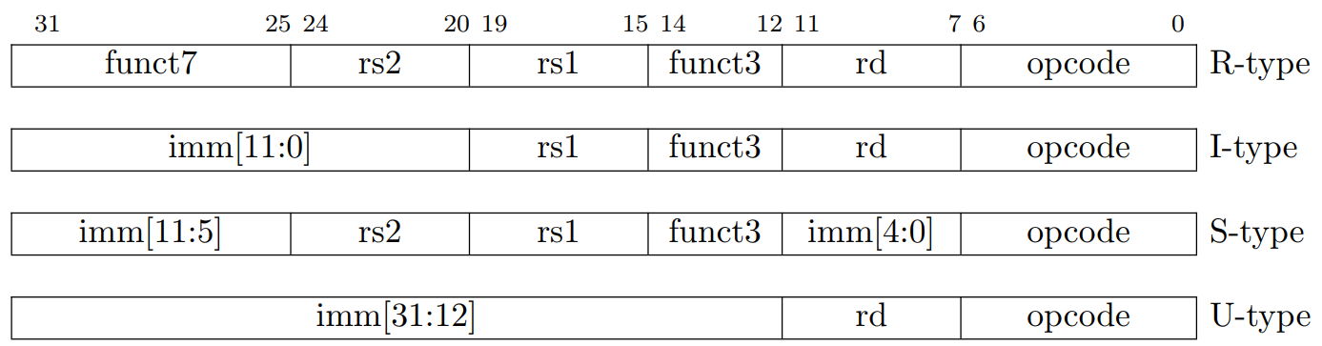
RISC-V の 基本整数命令の構造
エンコーディング：R, I, S, U の4タイプがある
opcode によって，32 bit 中をどう区切って解釈するかが変わる
funct は追加の opcode (opcode が大分類，funct が小分類
rs1, rs2, rd はオペランド
それぞれ 5bit: 2^5=32本のレジスタを指定可能
imm は即値
画像は下記より The RISC-V Instruction Set Manual Volume I: User-Level ISA Document Version 2.2

Slide 67
R-Type の演算命令
31
25
24
20
19
15
14
12
11
7
6
0
funct7
rs2
rs1
funct3
rd
opcode
ADD : x[rd] ← x[rs1] + x[rs2]
0000000
rs2
rs1
000
rd
0110011
SUB : x[rd] ← x[rs1] - x[rs2]
0100000
rs2
rs1
000
rd
0110011
ADD や SUB は R-Type となる
opcode = 0110011 は R-Type
funct7 の部分で，さらに ADD や SUB を判別

Slide 68
I-Type の演算命令
31
20
19
15
14
12
11
7
6
0
immediate[11:0]
rs1
funct3
rd
opcode
ADDI : x[rd] = x[rs1] ← immediate
immediate[11:0]
rs1
000
rd
0010011
レジスタを読んだ値ではなく，immediate の部分をそのまま演算する

Slide 69
ADD と ADDI の違い
ADDI : x[rd] ← x[rs1] + immediate
immediate[11:0]
rs1
000
rd
0010011
ADD : x[rd] ← x[rs1] + x[rs2]
0000000
rs2
rs1
000
rd
0110011
SUB : x[rd] ← x[rs1] - x[rs2]
0100000
rs2
rs1
000
rd
0110011
immediate の部分はなるべくビット幅を大きく取りたい
その方がより大きな数が扱える
ADDI には専用の opcode: 0010011 を割り当てる
ADD や SUB はレジスタ番号が表せる 5bit があれば足りる
なので，opcode にまとめて funct7 で判別していた

Slide 70
I-Type のロード命令
31
20
19
15
14
12
11
7
6
0
immediate[11:0]
rs1
funct3
rd
opcode
LW : x[rd] ← (x[rs1] + immediate)
immediate[11:0]
rs1
010
rd
0000011
LW：Load Word 命令（4バイトをロード）
opcode: 0000011 は ロード命令で I-Type
funct3 部分がかわると，バイト数が異なる他のロードに
(x[rs1] + immediate) と加算が入っている
レジスタ値に即値を加算してアドレスとできると便利だから
x[rs1] に構造体の先頭，immediate がメンバへの オフセットとか

Slide 71
S-Type の命令
31
20
19
15
14
12
11
7
6
0
immediate[11:5]
rs2
rs1
funct3
imm[4:0]
opcode
SW : (x[rs1] ← immediate) = [rs2]
immediate[11:5]
rs2
rs1
010
imm[4:0]
0100011
SW：Store Word 命令
opcode: 0100011 はロード命令で S-Type
funct3 部分がかわると，バイト数が異なる他のストアに

Slide 72
ロードとストアの違い
LW : x[rd] ← (x[rs1] + immediate)
immediate[11:0]
rs1
010
rd
0000011
SW : (x[rs1] + immediate) ← [rs2]
immediate[11:5]
rs2
rs1
010
imm[4:0]
0100011
どちらもレジスタのオペランドは２つ
しかし，使用するビット位置が違う
LW: rd, rs1 / SW: rs1, rs2
理由がある

Slide 73
RISC-V と MIPS のロード/ストア命令
RISC-V
LW : x[rd] ← (x[rs1] + immediate)
immediate[11:0]
rs1
010
rd
0000011
SW : (x[rs1] + immediate) ← [rs2]
immediate[11:5]
rs2
rs1
010
imm[4:0]
0100011
ADD : x[rd] ← x[rs1] + x[rs2]
0000000
rs2
rs1
000
rd
0110011
MIPS
LW : x[rt] ← (x[rs] + immediate)
100011
rs
rt
immediate[15:0]
SW : (x[rs] + immediate) ← [rt]
101011
rs
rt
immediate[15:0]
ADDU : x[rd] ← x[rs] + x[rt]
000000
rs
rt
rd
00000
100001
MIPS の方が一見きれいにも見えるが･･･

Slide 74
RISC-V の場合
RISC-V
LW : x[rd] ← (x[rs1] + immediate)
SW : (x[rs1] + immediate) ← [rs2]
ADD: x[rd] ← x[rs1] + x[rs2]
レジスタ番号を指定する，命令内のビット位置が一貫している
LW ：書き込み rd [11:7] 読み出し：rs1 [19:15]
SW ： 読み出し：rs1 [19:15]，rs2 [24:20]
ADD：書き込み rd [11:7] 読み出し：rs1 [19:15]，rs2 [24:20]
レジスタ・ファイル
rd 書き込みデータ
rs1 データ
ADD
アドレス
[11:7]
rd 番号
imm
[19:15]
rs1 番号
[24:20]
rs2 番号
rs2 データ
データ
メモリ

Slide 75
MIPS の場合
MIPS
LW : x[rt] ← (x[rs] + immediate)
SW : (x[rs] + immediate) ← [rt]
ADDU : x[rd] ← x[rs] + x[rt]
レジスタ番号を指定する，命令内のビット位置が一貫していない → 書き込み番号の切り替え（rt or rs）が必要
LW ：書き込み rt [16:20] 読み出し：rs [25:21]
SW ： 読み出し：rs [25:21]，rt [16:20]
ADD：書き込み rd [11:15] 読み出し：rs [25:21]，rt [16:20]
レジスタ・ファイル
rd/rt 書き込みデータ
rt [16:20]
rs データ
ADD
アドレス
rd/rt 番号
rd [11:15]
imm
rs 番号
rt 番号
rt データ
データ
メモリ

Slide 76
RISC-V と MIPS のロード/ストア命令
RISC-V のロード/ストアのエンコーディング
フォーマットだけみると，一貫していないように見える
回路を考えると，このエンコーディングの方がよい
MIPS との比較により説明

Slide 77
RISC-V と MIPS のロード/ストア命令
LW : x[rd] ← (x[rs1] + immediate)
immediate[11:0]
rs1
010
rd
0000011
SW : (x[rs1] + immediate) ← [rs2]
immediate[11:5]
rs2
rs1
010
imm[4:0]
0100011
疑問：RISC-V は，その代わりに immediate 部分で選択がいるのでは？
ロードとストアで immediate 部分のフォーマットが異なる
同様の選択が必要
しかしこれは，レジスタへのアクセス中に並列してできる
MIPS のレジスタ番号の選択は，処理に直列に入ってしまう
直列に入ると遅延が伸びて動作周波数が下がる

Slide 78
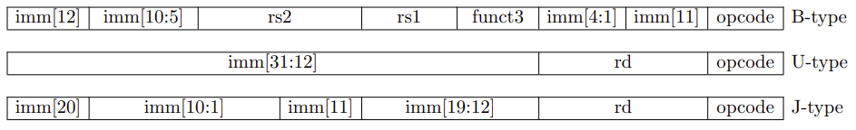
RISC-V のエンコーディング
この手の過去の反省や，細かい工夫がたくさん練り込まれている
他の例：分岐命令の即値のビット配置が飛び飛び
一見，頭がおかしいとしか思えない
実際，自分で実装すると，よくバグの元になる
しかしこれはちゃんと意味がある
さっきの LW/SW の例のように，選択のための回路が減る
マニアックなのでこの講義では割愛

Slide 79
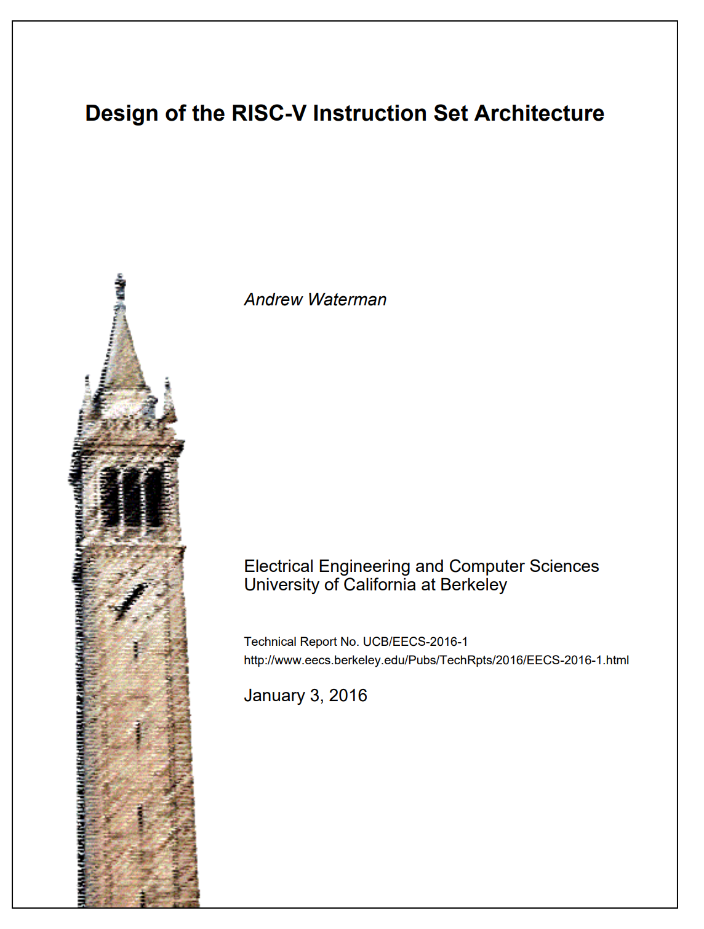
Design of the RISC-V Instruction Set Architecture
Andrew Waterman, 「Design of the RISC-V Instruction Set Architecture」 https://people.eecs.berkeley.edu/~krste/papers/EECS-2016-1.pdf
RISC-V の仕様を主に決めた人達の中の１人の博士論文
いろいろ書かれているので，一部でも読んでみると面白いと思う
なぜ RISC-V は，そうなっているのか
x86 や ARM はここがクソ
さっきの分岐のエンコーディングについても説明されてるので， 興味がある人は読んでみると良い

Slide 80
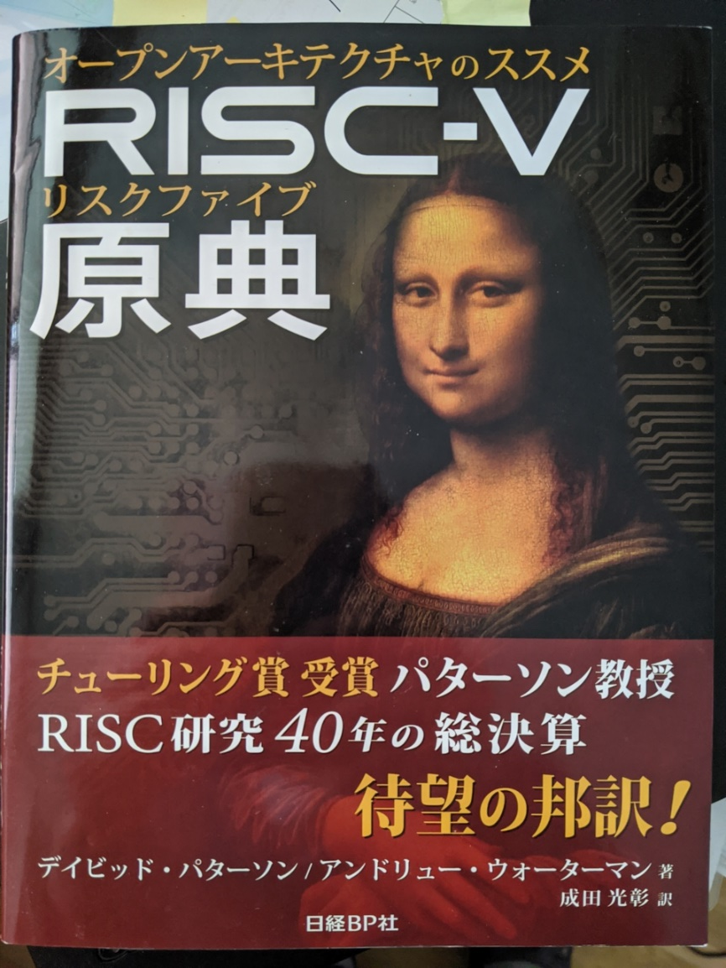

前に東大にきてたので，サインもらった

Slide 81
RISC-V 命令セットの概観
必須部分：下図の太枠部分
I（基本整数）+ Machine Level（割り込み関係の特権命令）
この図に描ききれていない拡張もたくさんたくさんある
Other extensions
...
I
Base integer
Zicsr
CSR, instruction fence
Zifencei
...
M
Multiplication/division
...
A
Atomic operation
...
F
D
Q
Floating point
Single/Double/Quad
...
C
Compressed
...
...
...
Other extensions
Unprivileged ISA
...
...
Machine level
Privileged ISA
Supervisor level
Hypervisor

Slide 82
プロセッサごとのサポート命令の例
Rocket: RV64GC
(IMAD C Zifencei Zicsr)
RSD: RV32IM (IM Zifencei Zicsr)
HORNET: RV32IMFA (IMFA Zicsr)
64bit I
Base integer
Zicsr
32bit I
Base integer
Zicsr
32bit I
Base integer
Zicsr
Zifencei
Zifencei
M
M
M
A
A
F
D
F
C
Machine ISA
Machine ISA
Supervisor ISA
目的に応じてさまざまな拡張を足して使用
Zicsr：制御レジスタ
Zifencei：命令メモリ書き込みフェンス
C：圧縮
M：乗除算
A：アトミック
F, D, Q：浮動小数点

Slide 83
RISC-V における拡張機能と課題
特定用途向けのプロセッサを作成する場合などに非常に有用
RISC-V International と呼ばれる団体が管理
そこで提案され承認を経たもののみが公式となる
基本的には拡張が無節操に増えることはない．
命令セットの分断化の懸念
組み合わせは膨大なものとなっている
ソフトウェアの相互運用を考える場合に課題となる
コンパイルしたバイナリが別のハードではそのまま動かない

Slide 84
プロファイル
プロファイル = 標準的な拡張の組み合わせ
https://github.com/riscv/riscv-profiles/tree/main/src
想定されるユース・ケースごとに「ファミリ」がある
例：組み込み向け，リッチなアプリケーション向け
策定中の最新のプロファイル
RVA23：リッチなアプリ+OS が動く
RVB23：RVA のもうちょっと機能（主にベクトル）を削ったもの？
RVM23：組み込みコントローラ向け

Slide 85
プロファイルの課題
どの拡張を必須にするかで揉める
特定の人物/ベンダが特定の拡張を入れたがる or 外したがる
例：
既にその拡張の実装を終えているので入れたい
他社からはある種の参入障壁に見える
その拡張を入れてない実装をつくっちゃったので，外したい
再設計したくない

Slide 86

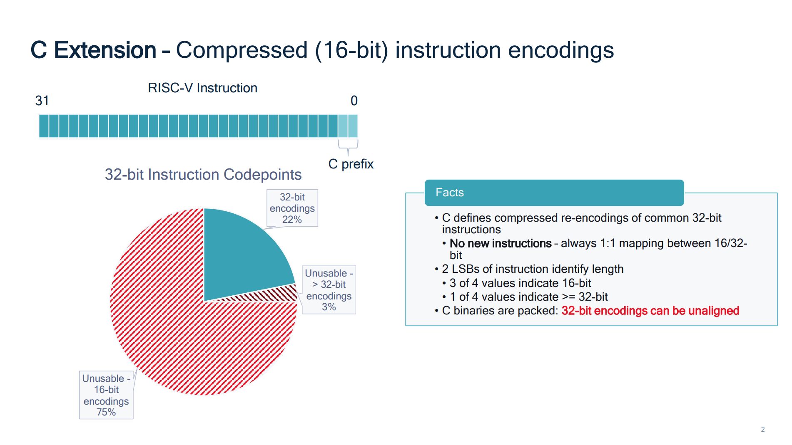
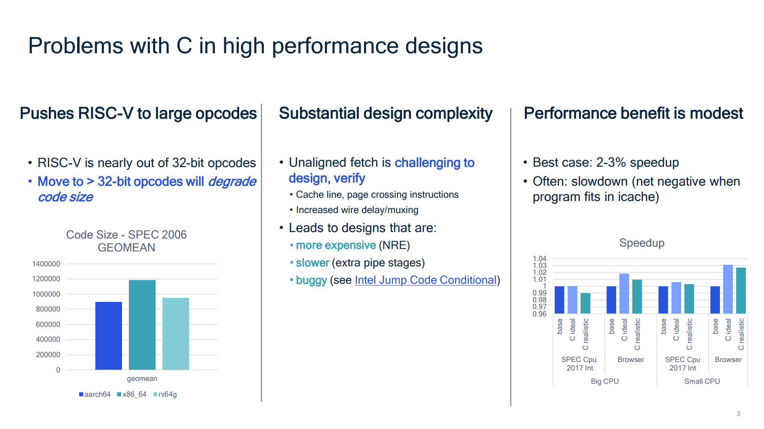
揉めた例：Qualcomm による C 拡張削除の提案（2023年）
C 拡張 はエンコーディング空間を食いすぎると言う主張
最下位２ビットが 0b11=32bit 命令 という規則なので，32 bit で表現できる空間の 75% が16 bit に持っていかれる
その割にコードが小さくならない
議論の結果，結局 C 拡張は標準プロファイルに残った
上記スライドは https://lists.riscv.org/g/tech-profiles/attachment/321/0/A%20case%20to%20remove%20the%20C%20extension%20from%20app%20profiles%2C%20part%202%20-%20Profiles%20TG%2020231005.pdf より

Slide 87
余談：RISC-V の何がうれしいのか？
企業：
ARM とかにお金払いたくない
ほんの少しでも内部設計をいじる場合は，莫大なライセンス料がかかる
自由にカスタムした CPU を作りたいが，OS や コンパイラとかを全部自分で作る or メンテナンスするのはしんどい
カスタム=専用の命令の追加や，ちょっとした機能の追加
RISC-V ベースであれば，既存のインフラを使いつつ自由にカスタムできる
LLVM が破壊的変更が多すぎて，ついていくのが大変

Slide 88
余談：RISC-V の何がうれしいのか？
研究者：
研究がしやすい
研究で使うときはなるべく命令セットは単純であってほしい
シミュレータなどの実装が楽
本質的ではない変なことに苦しまないで済む
x86 で研究はマジで死ねる
いま広く使われている最先端の CPU は大概どれもかなり複雑
x86, ARM, POWER ...
最新 OS やコンパイラを使いつつ，実際のアプリなどの評価をしようと思うと大変
RISC-V であれば単純な割に最新のインフラが使える
作ったものが自由に公開できる
人が作った設計も利用できる

Slide 89
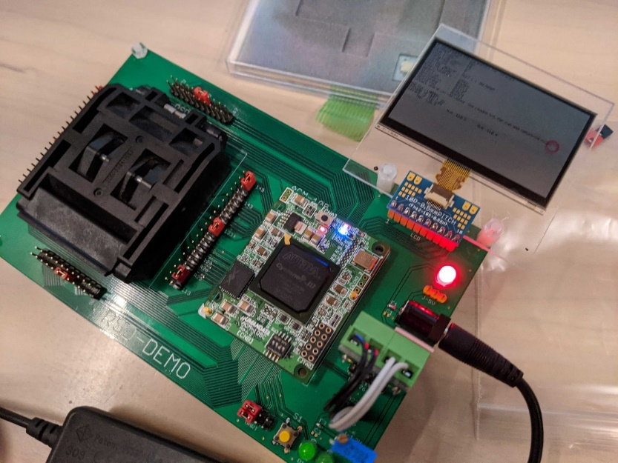
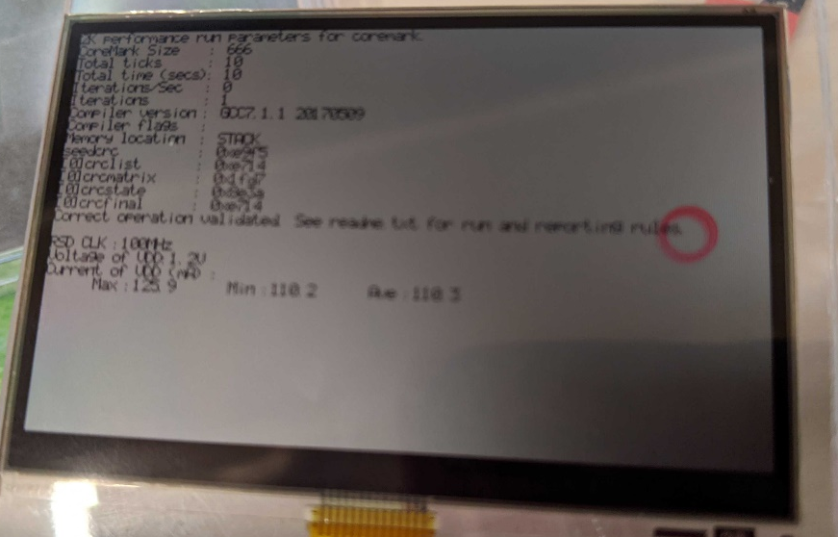
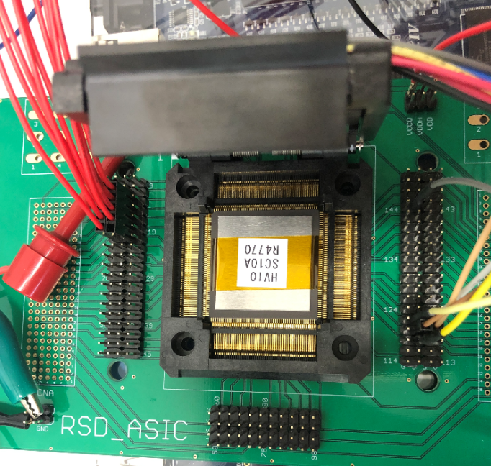
余談：RISC-V の何がうれしいのか？
塩谷：研究して作った CPU が公開できた
https://github.com/rsd-devel/rsd
最初は ARM だったため公開しようとして怒られが発生したが，RISC-V に移植して公開
試作：
ルネサス 65nm プロセスで製造（2020）
UMC 28nm プロセスで製造（2022）

Slide 90
余談：RISC-V の何がうれしいのか？
塩谷：CPU の研究に，また注目が集まってありがたい
以前：「インテルとか ARM のやつでいいんでないの？」
現在：「『RISC-V』というものが熱いらしいやん？」
実際，企業で新しく作るための共同研究の話もいくつか来たりして，ありがたい

Slide 91
国内企業での使用事例
PEZY-SC シリーズ：HPC 向けプロセッサ （株式会社 PEZY Computing）
HORNET：自動運転向け SIMT 型アクセラレータ （株式会社 ティアフォー）
NS72：自動車向け RISC-V プロセッサ （株式会社 デンソー，旧 NSITEXE）

Slide 92
PEZY-SCx シリーズ
HPC やゲノム解析などに適したプロセッサ
メニーコア・アーキテクチャ
独自 ISA の Processing Element（PE）を持つ
OpenCL ライクな開発環境
とても高い電力効率を持つ
PEZY-SC2 はスパコンの電力効率を競う GREEN 500 で世界１位に
PEZY-SC3 (4096PE)
HBM2
HBM2
MIPS
MIPS
LLC
LLC
LLC
LLC
LLC
LLC
LLC
LLC
256 PE
256 PE
256 PE
256 PE
256 PE
256 PE
256 PE
256 PE
MIPS
MIPS
MIPS
MIPS
256 PE
256 PE
256 PE
256 PE
256 PE
256 PE
256 PE
256 PE
PCIe Gen4
LLC
LLC
LLC
LLC
LLC
LLC
LLC
LLC
PCIe Gen4
HBM2
HBM2
PCIe Gen4

Slide 93
PEZY-SCx シリーズ
最新の PEZY-SC3 まで複数チップをリリース
これまで制御用 CPUとして ARM や MIPS を搭載してきた
今後は RISC-V を搭載
RISC-V!
PEZY-SC3 (4096PE)
HBM2
HBM2
MIPS
MIPS
LLC
LLC
LLC
LLC
LLC
LLC
LLC
LLC
256 PE
256 PE
256 PE
256 PE
256 PE
256 PE
256 PE
256 PE
MIPS
MIPS
MIPS
MIPS
256 PE
256 PE
256 PE
256 PE
256 PE
256 PE
256 PE
256 PE
PCIe Gen4
LLC
LLC
LLC
LLC
LLC
LLC
LLC
LLC
PCIe Gen4
HBM2
HBM2
PCIe Gen4

Slide 94
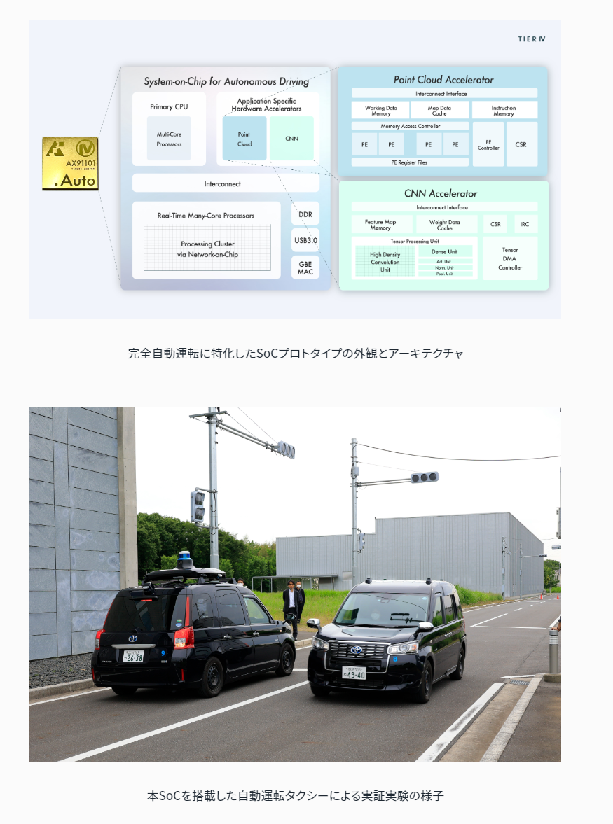
自動運転向け SIMT 型アクセラレータ HORNET 写真は https://tier4.jp/media/detail/?sys_id=7J02G1SrOq4QhedPXvwB4V&category=NEWS より
Hornet プロセッサ
車載向けデータ並列型プロセッサ
RISC-V を採用した GPU 的な構造
経緯：
多数の専用回路を積んで効率を上げる趣旨のプロジェクトだった
現在製品化に向けて開発中

Slide 95
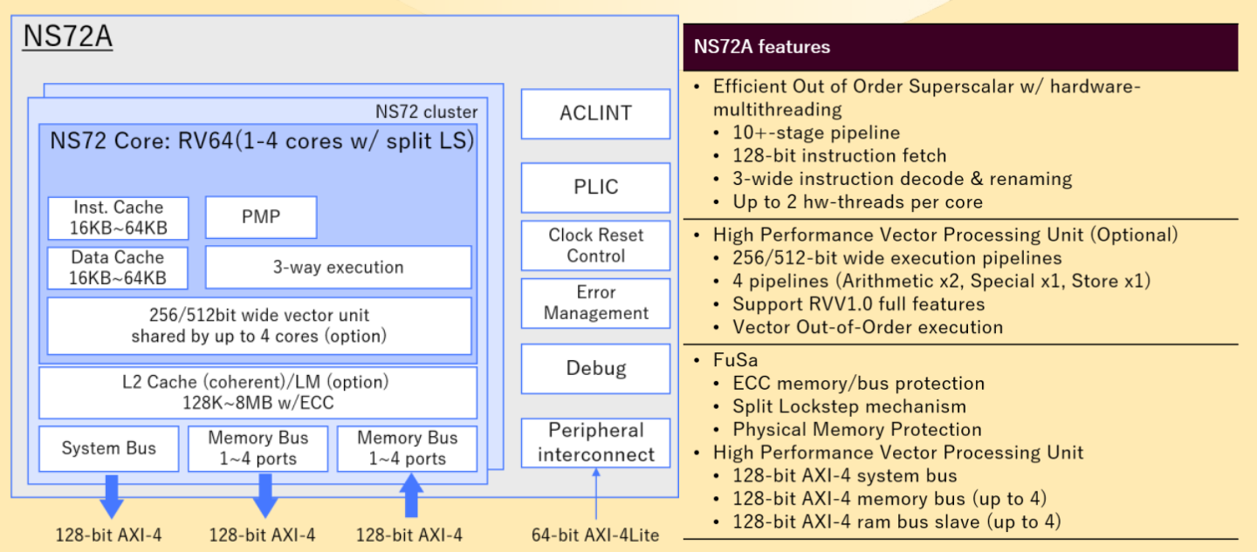
NS72 画像は以下より：https://www.nsitexe.com/akaria/processor/ns/ns72a/
3-issue の RISC-V out-of-order スーパスカラ・プロセッサ
ベクトル拡張もフルに実装されている

Slide 96
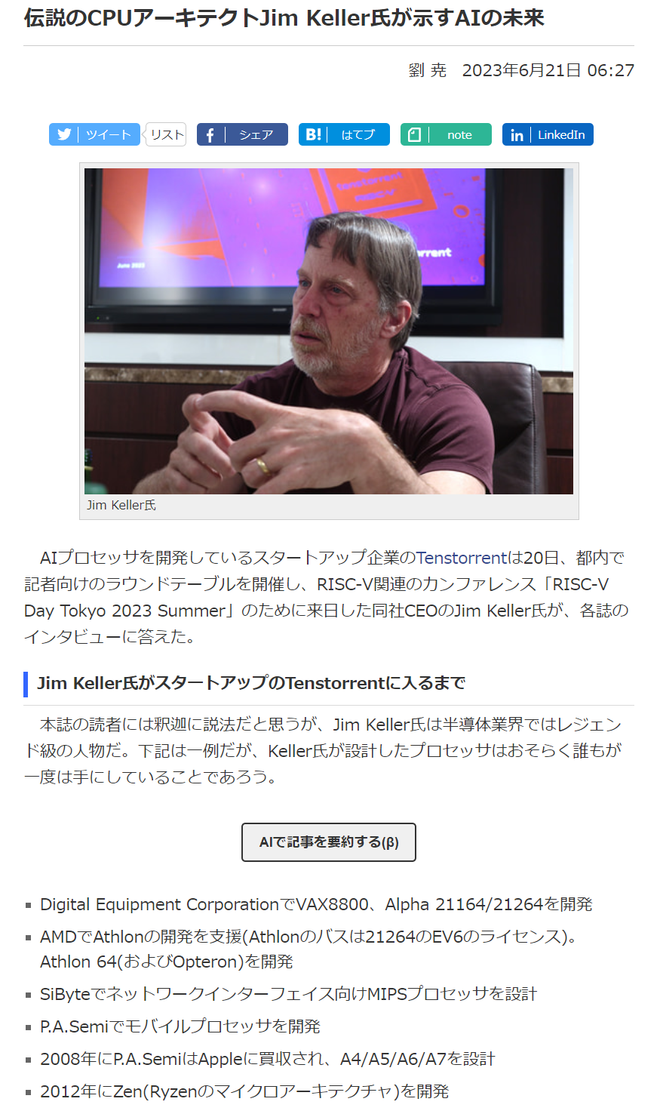
国外企業の例：Tenstorrent 社
もともとは AI ハードのスタートアップ
x86 と戦えるような高性能 RISC-V CPU をなぜか？作り始めた
インテル，Apple，ARM あたりのチーフアーキテクトクラスを引き抜いてきている

Slide 97

国外企業の例：SiFive 社
RISC-V を作った人達が立てた会社
一貫して Chisel という独自言語で設計
https://www.sifive.com/ より

Slide 98
まとめ

Slide 99
今日のまとめ
今日の内容
コンピュータの基本
命令やプログラム，機械語とはなにか
単純な CPU の構造と動作
C 言語で書かれたプログラムの実行を考える
C 言語と機械語の対応
命令セットの例：RISC-V
次週の予定
命令パイプライン

Slide 100
出欠と感想
本日の講義でよくわかったところ，わからなかったところ， 質問，感想などを UTOL の出席欄に書いてください
LMS の出席を設定するので，そこにお願いします
パスワード ：arc
意見や内容へのリクエストもあったら書いてください
UTOL の出席の締め切りは来週の講義開始までに設定してあります
仕様上「遅刻」表示になりますが，特に減点等しません
来週の講義開始までは感想や質問などを受け付けます

Slide 101
オンライン講義について
来週以降，本郷キャンパス以外に研究室がある人など， 遠隔にいる人のみオンライン化としたいです
メールで以下の情報を送ってください
所属，学籍番号，学年，氏名，研究室がある場所などの情報

Slide 102
感想や質問

Slide 103
感想や質問
学部時代にpythonやC言語を最小限だけ学びました。vibe codingで卒研や研究をギリギリ耐えましたが、最近は不安になってコンピュータとは何かとか計算機理論(仕組みなど)をしっかり勉強したいと思い、この授業を取りました。これから研究でスパコンを使って自分の(with生成AI)コードを走らせることが増えてくるので、頑張ってついていこうと思っています。

Slide 104
感想や質問
学部時代で入江先生のコンピューターアーキテクチャの授業で聞いたことがある内容がちらほら見えました。入江先生の授業も面白かったんですが、こっちも楽しみにしています。
電子情報工学科出身で入江先生のコンピュータアーキテクチャの授業を受講していました。後期実験ではCPU実験も履修していました。 オンラインとの併用としていただけると嬉しいです。
学部でとっていた入江先生の授業と重複する部分が多そうで、授業を取るか迷っています。GPUの説明はかなり興味があります。

Slide 105
感想や質問
12回目のキャッシュの話と、13回目のセキュリティの話がとても楽しみです。

Slide 106
感想や質問
プロセッサ関連のネットニュースはよく見るので、講義が楽しみです。

Slide 107
感想や質問
正直GPUやCPUとメモリなど他のアーキテクチャとの接続方法があまり理解していなかったのでそこが知れると嬉しいです。研究室から遠すぎるので授業はオンラインもやってくれると嬉しいです。

Slide 108
感想や質問
カレーの例えがイメージし易く面白かったです。

Slide 109
感想や質問
院試にあたりコンピュータアーキテクチャは一通り勉強したが、忘れていることも多いのでちゃんと身に付けておきたい。コンピュータグラフィックスの研究室に属しているので、GPUについても理解しておきたい。

Slide 110
感想や質問
自身の研究は、天文学の中の「惑星形成」という惑星がどのようにできるかを理論的・観測的に調べる分野です。 私は特に、その分野用の数値計算コードを開発しています。周辺分野では流体計算や重力N体計算などの数値計算は活発なのですが、惑星形成のうち自分が扱っている方程式用の数値計算コードのコード面・並列計算面からの研究は誰もやっておらず(誰もは言い過ぎかもしれませんが)、自分は比較的計算機に関するバックグラウンドがあったためこの辺の研究を進めています。 計算機に関するバックグラウンドは多少あるものの、学部レベルの基本を理解している程度で、最先端の内容までは踏み込めていなかったため、はるばる天文台から履修することとしました。よろしくお願いします。

